Slide 1
Kompetensförsörjning i en föränderlig tid
Kristian Seth, Analyschef, Tillväxtverket
2021-11-09

Slide 2
Innehåll
Varifrån kommer vi? Krisens effekter
Läget på arbetsmarknaden och utmaningar i kompetensförsörjningen
Framtiden

Slide 3
Vilka branscher drabbades värst?
Omsättningsutvecklingen i procent summerat över de senaste fem kvartalen jämfört med motsvarande föregående period (2020 K2 till 2021 K2 jmf med 2018 K2 till 2019 K2)
Källa: SCB, samt egna beräkningar
Notes:
Effekter av krisen – drabbade branscher relativt sett.
Tjänstesektorerna, hotell/restaurang. Krisens karaktär.
För att se makroeffekter, aggregerade samhällsekonomiska effekter krävs dock att se till de absoluta talen.

Slide 4
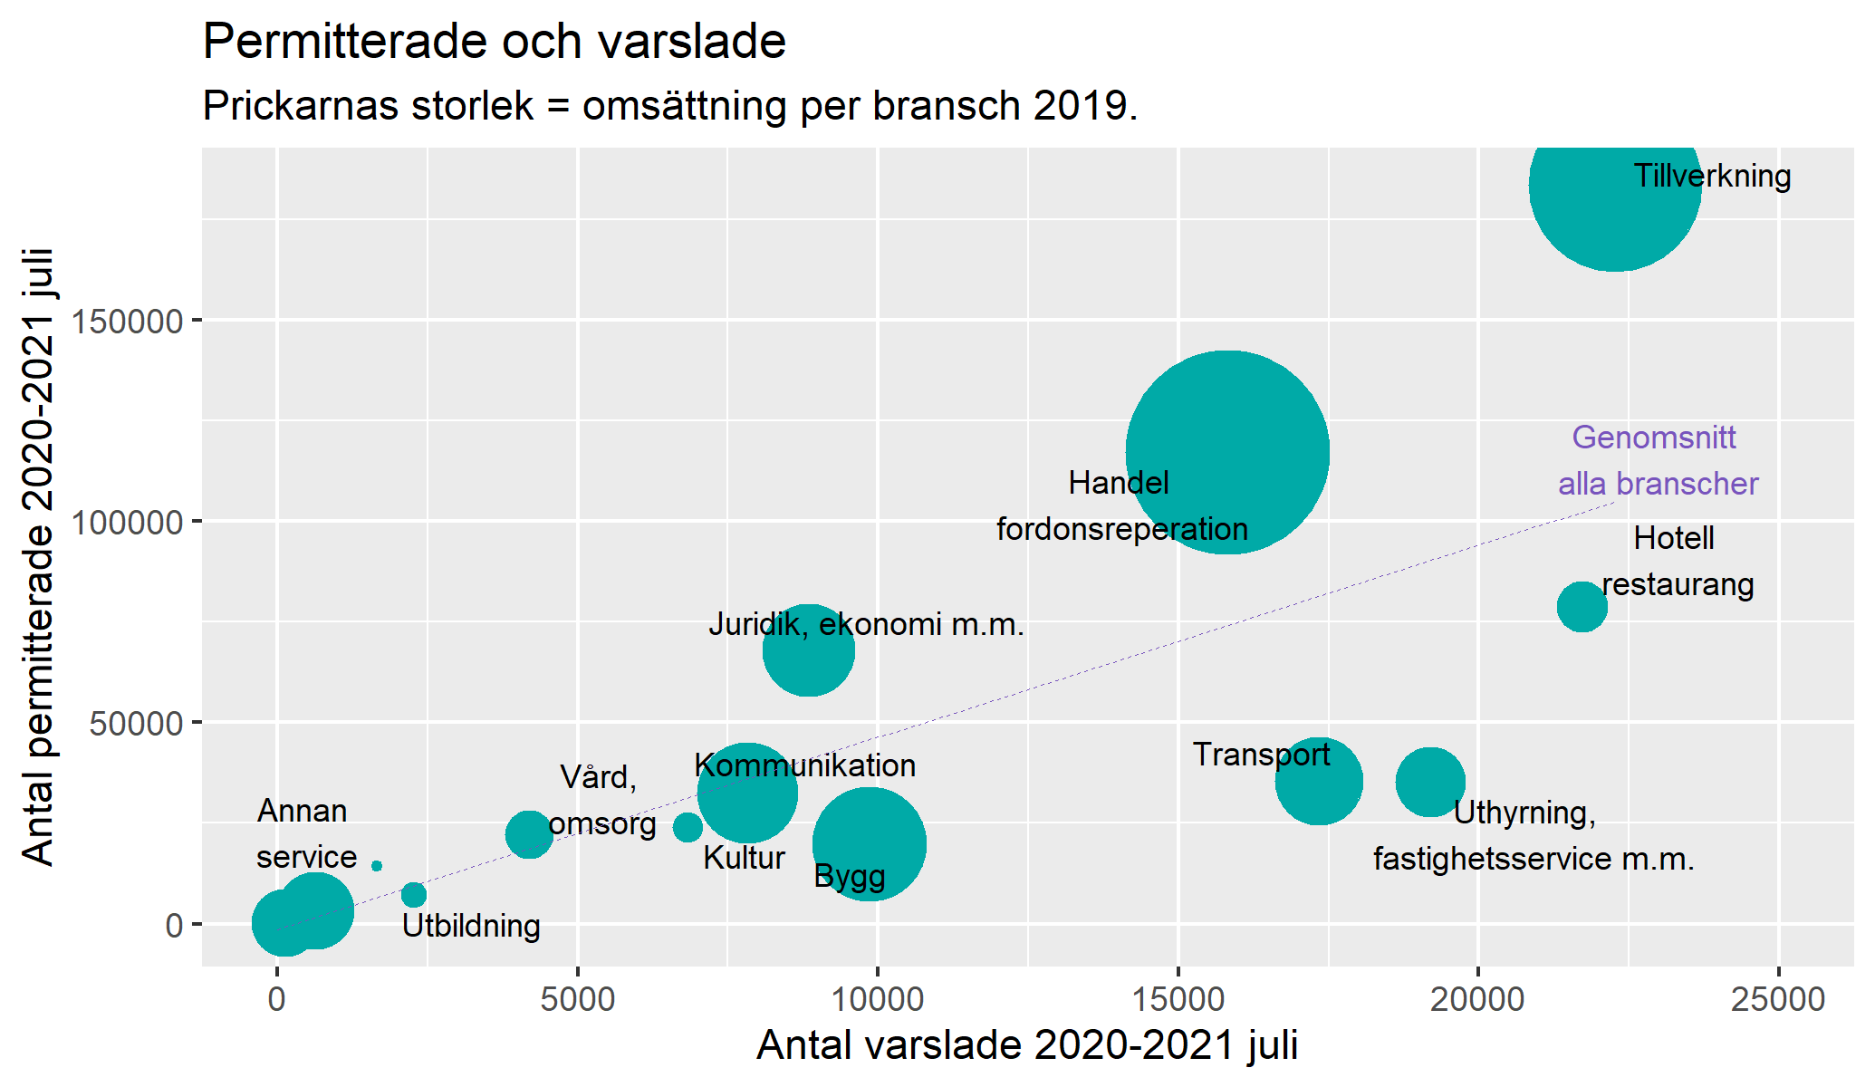
Varsel jämfört med permitteringar
Vanligt att branscher som varslat många även permitterat många
Notes:
Permitteringssystemet, jämförelse med varsel.
Det här visar permitteringarnas betydelse för ekonomin
De som varslar många permitterar också många, lutningen uppåt på kurvan. Omsättning = många anställda = stor betydelse för samhällsekonomin.
Permitteringar funkat olika för olika branscher/typer av anställningar.

Slide 5
Arbetslösheten minskar…
… samtidigt som långtidsarbetslösheten ökar
Andelen arbetslösa är lägre i september 2021 både bland ungdomar och bland arbetskraften som helhet jämfört med samma period 2020
Andelen personer som är arbetslösa längre än 12 månader har ökat från 3,3 till 3,6 procent under samma period, vilket motsvarar ungefär 15 000 personer
Källa: Arbetsförmedlingens verksamhetsstatistik september 2021
Notes:
Arbetslösheten har börjat minska under 2021 men samtidigt har långtidsarbetslösheten stannat kvar på en hög nivå. Många av de arbetslösa saknar gymnasieutbildning och andelen utlandsfödda är hög.

Slide 6
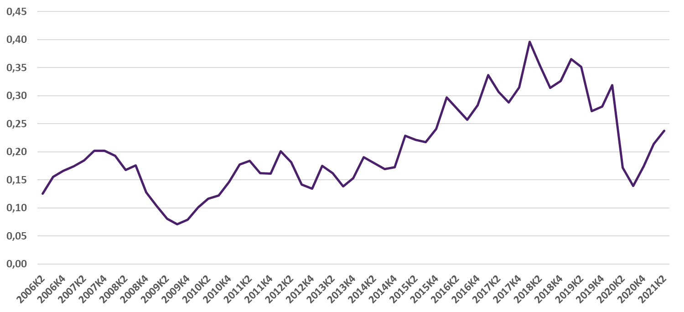
Ökat antal lediga jobb per arbetslös tyder på att matchningsproblematiken åter ökar
Antal lediga jobb per arbetslös 2006-2021 kvartalsdata
Källa: Regionala matchningsindikatorerna, Tillväxtverket och SCB.
Notes:
Relationen mellan antalet arbetslösa och lediga jobb visar den övergripande matchningen på arbetsmarknaden. I figuren ser vi att antalet lediga jobb per arbetslös var mycket lågt under finanskrisen 2008-2009 för att sedan stiga och nå en topp år 2018. Det höga antalet lediga jobb per arbetslös 2018 indikerar att det då fanns matchningsproblem på arbetsmarknaden. De arbetslösa och de lediga jobben passade helt enkelt inte så bra ihop. När coronakrisen slog till i början av 2020 föll antalet lediga jobb per arbetslös drastiskt för att sedan åter öka i slutet av 2020 och början av år 2021. Detta indikerar att matchningsproblemen åter börjar öka trots att arbetslösheten fortfarande är relativt hög.

Slide 7
Hitta rätt arbetskraft – ett tillväxthinder
Notes:
Vår egen undersökning, gjorde en ny enkät under krisen. SME! Minskade men fanns kvar. Och nu stor efterfrågan igen, inte minst på IT-kunniga personer.
Totalt över 30 %
Bygg, transport, tillverkning i topp, validering betydelse

Slide 8
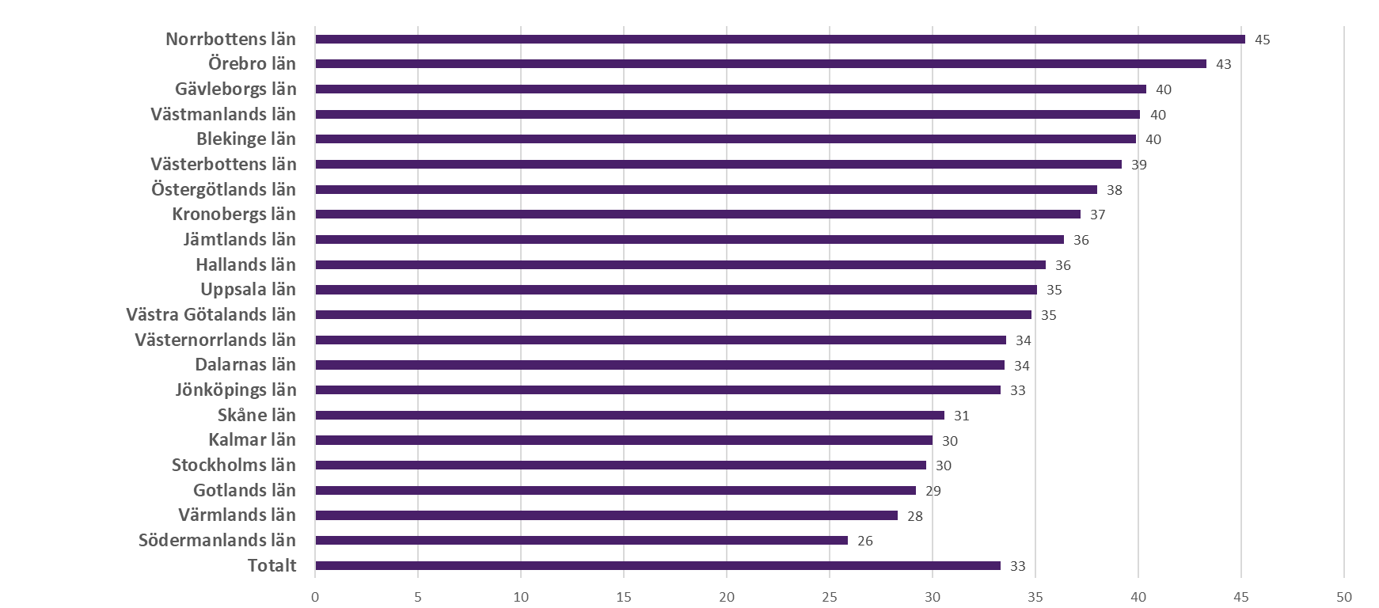
Företag i Norrbotten har svårast att hitta lämplig arbetskraft
Andel små och medelstora företag som ser tillgång till lämpliga arbetskraft som ett stort tillväxthinder
Källa: Företagens villkor och verklighet 2020
Notes:
År 2020 innan coronakrisen var det stora skillnader mellan olika län när de gäller andelen SME-företag såg bristande tillgång till lämplig arbetskraft som ett stort tillväxthinder. Högst var denna andel i Norrbotten, men även län som Örebro och Gävleborg som traditionellt har varit hårt drabbade av arbetslöshet ligger högt. Vilket tyder på att det finns betydande matchningsproblem mellan de arbetslösa och de lediga jobben i dessa län. Minst var denna problematik i Södermanlands län.

Slide 9
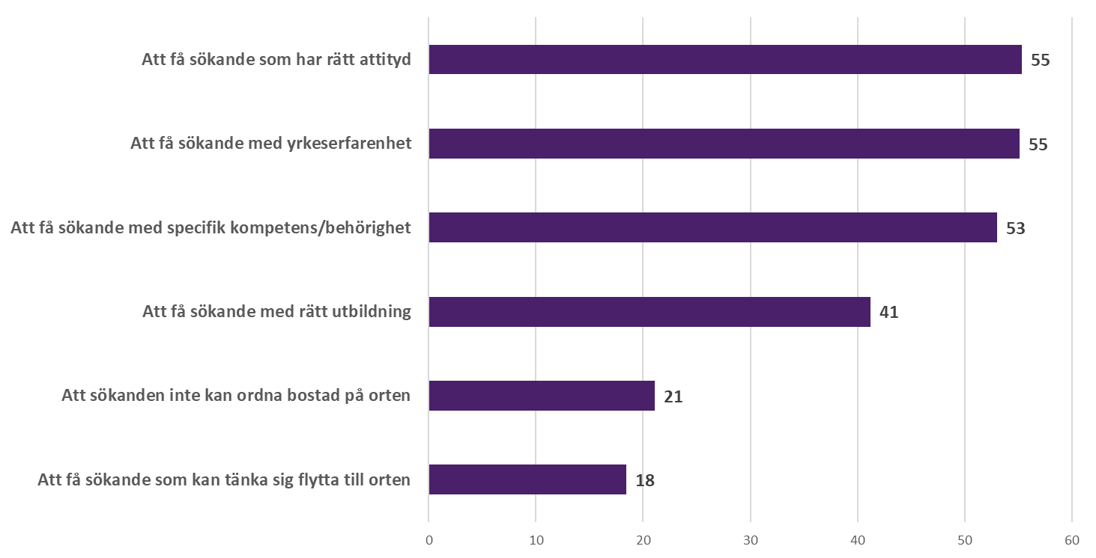
Hinder vid rekryteringar
Andel av de företag som har försökt rekrytera under de senaste tre åren som ser olika faktorer som ett stort hinder
Källa: Företagens villkor och verklighet 2020
Notes:
De SME-företag som har försökt rekrytera under de senaste tre åren ser främst avsaknaden av rätt attityd hos de sökande samt brist på yrkeserfarenhet och specifik kompetens/behörighet samt att de sökande inte har rätt utbildning som stora hinder vid rekryteringar. Att sökande inte kan ordna bostad på orten eller inte kan tänka sig flytta till orten är inte lika stora hinder, men denna andel är högre i avlägset belägna landsbygdskommuner samt i storstadskommunerna.
Validering

Slide 10
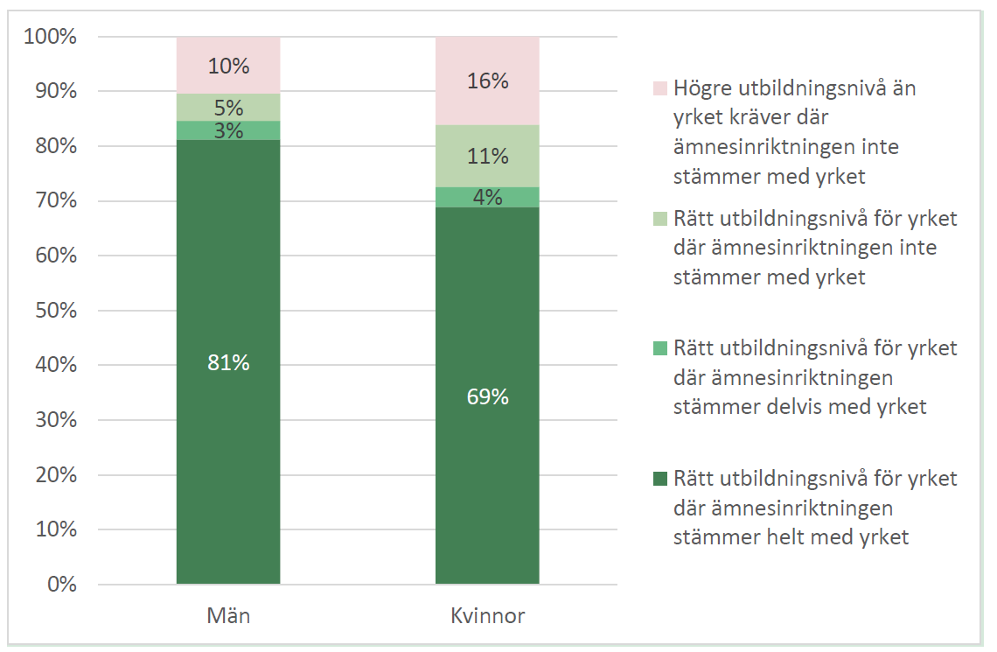
Brister i matchningen, exempel från IT-sektorn
Matchning av datautbildade, eftergymnasial nivå (45D), 2018, efter kön och andel.
Källa: Bearbetad data från Regionala matchningsindikatorer (RMI, SCB och Tillväxtverket
Notes:
Att människor är i arbete räcker dock inte. Både ur ett samhällsperspektiv och ett individperspektiv är det olyckligt att människor arbetar inom yrken som de är överkvalificerade för. Diagrammet visar att trots att det är brist på datautbildade på eftergymnasial nivå så arbetar hela 16 procent av de kvinnor som de har denna utbildning inom yrken som de är överkvalificerade för och där ämnesinriktningen är fel. Samtidigt är andelen kvinnor inom utbildningsgruppen datautbildade på eftergymnasial nivå fortsatt låg. Detta tyder på att IT-branschen har svårt att rekrytera och behålla kvinnor samtidigt som den har brist på arbetskraft. Detta är en av de aspekter som Tillväxtverket och UKÄ tittar på i regeringsuppdraget om Digital spetskompetens.

Slide 11
Färre unga i norr att ersätta den äldre arbetskraften
Ersättningskvot för arbetskraften – kvot mellan befolkning i åldersgrupp 55-64 år och 20-29 år
I de nordligaste inlandskommunerna är ersättningskvoten över 1,25 – det vill säga att för fem personer som lämnar arbetskraften finns bara fyra personer som ersätter
Motsvarande siffra för Stockholms län under 1, vilket innebär att det finns fler personer att ersätta de som lämnar arbetskraften
Storstadsregioner och delar av södra Sverige kommer ha mindre problem att ersätta den arbetskraft som är på väg ut
Källa: Tillstånd och trender för regional tillväxt 2020
Notes:
En siffra över 1 visar på att det är färre personer i åldersgruppen 20-29 år (personer in på arbetskraften) jmf med åldersgruppen 55-63 år (personer på väg ut).
Figuren visar att det i Norrlands inland är svårare att kompetensförsörja lokalt om cirka 5-10 år när 55-64 åringarna tar pension. Detta bekräftar till viss del bilden att Norrbotten har högst andel av företag som säger att de har svårt att rekrytera. Kan även koppla till en ökad efterfrågan på arbetskraft i Norr inom industrin.

Slide 12
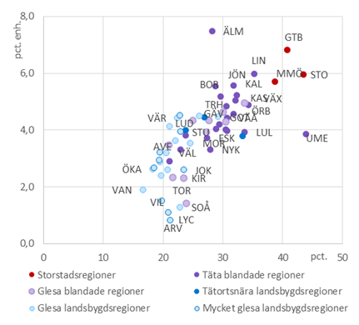
Arbetskraft till framtidens industri
Andel högutbildade (x-axel) efter region
Växande regionala klyftor
Vi har industriell specialisering i hela landet och kunskapskraven ökar
Investera i teknologi och kunskap för framtiden
Nå fler grupper
Förändring andel högutbildade
Källa: Tillstånd och trender för regional tillväxt, Tillväxtverket
Notes:
Regionala aspekten. Ett perspektiv som TVV arbetar med, att regionerna ska ha kapacitet att arbeta med näringslivsutveckling. Här lite uppgifter från en kommande rapport, Tillstånd och trender för regional tillväxt.
Regionperspektivet är viktigt eftersom industriproduktionen är förankrade i geografin. Lokalisering sker utifrån olika premisser: naturresurser, energitillgång, kunskaper, marknadstillgänglighet mm. Stora investeringar leder till relativt stabila mönster över tid och medför ofta sekundära lokalisering av andra företag som tillsammans kan fungera som kluster.
Diagram till höger: dras isär i denna bemärkelse. Befintlig andel med hög utbildning x-axeln, förändring på y-axeln.
Finns industriell specialisering i hela landet.

